Slide 1

Fort­ge­schrit­te­ne Python Programmierung

Slide 2
JAN SCHAFFRANEK

Slide 3
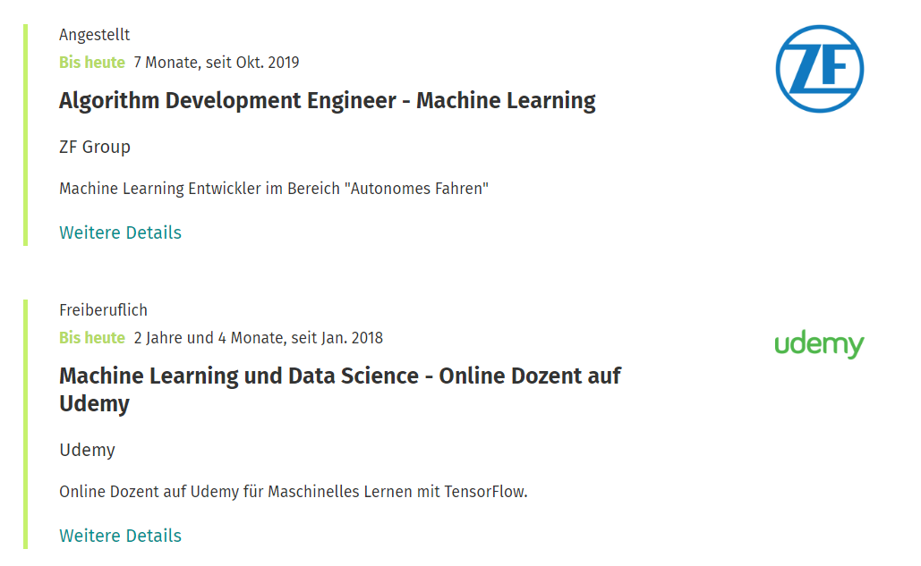
Wer bin ich?
Master in der Angewandten Informatik mit dem Anwendungsfach Machine Learning und Operations Research

Slide 4
PYTHON PROGRAMMIERUNG

Slide 5
Kursgliederung
Die verschiedenen Arten, Python Code auszuführen
Speicherverwaltung von Variablen in Python
Der richtige Einsatz von Sequences und Iterables
Funktionen, Decorators, Corutines, Lambdas etc.
Objektorientierung und Vererbung
Was werden wir lernen?
Wie ist der Kurs aufgebaut?

Slide 6
Kursgliederung
Coding Guidelines und Good Practice Programmierung (PEP8)
Debugging, Logging, Profiling, Timing und Unit Testing
Erstellen eigener Packages und Dokumentationen
Die Einbindung von Cython oder C/C++ Code
Was werden wir lernen?
Wie ist der Kurs aufgebaut?

Slide 7
Welches Vorwissen wird benötigt?
Die Grundlagen der Python Programmierung (Listen, Dicts, Klassen etc.)
Erfahrung im Umgang und der Ausführung von Python Code

Slide 8
Für wen eignet sich dieser Kurs?
Python-Entwickler mit Grundkenntnissen
Programmierer aus anderen Programmiersprachen, mit einer schnellen Auffassungsgabe

